Slide 1
Obecná pato-fyziologie: stres/ regulace nervové a další/ vegetativní nervový systém/ některé další humorální regulační okruhy…
Petr Maršálek
https://dec52.lf1.cuni.cz/~pmar/ftp/
PPT-PATF/PPT+PDF-sem-CZ/
Seminář cca 50 obrázků,
Téma seminář č. 1

Slide 2
Úvod/ Obecná patologická fyziologie
Poruchy buňky
Poruchy regulace (sub- systému)
Příklad 1 – porucha glykémie
Příklad 2 – porucha Cu-ATP-ázy
Poruchy...atd hormonální
P pohlavní
P Nervové periferní, lokalizované
P Nervové centrální
P (konkrétních) reflexů
P imunitní
Zánět
P O₂/ CO₂ ... Hypoxie
P krevního tlaku
P termoregulace
P čití a bolesti
A tak dále ...
Patologický fenotyp, genetická podmíněnost nemocí
Molekulární nemoci =
1 gen ->1 protein -> 1 porucha
Systémový pohled na nemoci
Poruchy homeostáze, např acido-bazické rovnováhy
Metabolické poruchy
Poruchy individuálního vývoje
Vliv zevních faktorů na vznik nemocí

Slide 3
Příklad: porucha endokrinní regulace glykémie

Slide 4
Příklad 2: Wilsonova choroba
porucha Cu-ATP-ázy

Slide 5
Regulace vegetativním systémem
Nezapomínejte fyziologii! Aplikace fyziol. principů vás dovede k interně
Vegetativní nervový systém - sympatikus a parasympatikus,
receptory (alfa- a beta-adrenergní, nikotinové a muskarinové cholinergní)
mediátory (adrenalin, noradrenalin, acetylcholin)
produkce (= biogenní aminy)
rozklad (acetyl cholin-esteráza, mono-amino-oxidáza) a
re-uptake
anatomické uspořádaní (hlava a trup, pregangliová a postgangliová vlákna), močení, defekace, erekce, ejakulace, ostření oka = (na dálku/ na blízko) akomodace, clonění = adaptace, mnoho funkcí
rovnováha mezi sympatikem a parasympatikem, vagotonus, speciální případy
baroreflex, beta-blokátory,
apokrinní/ a endokrinní žlázy, atd.

Slide 6
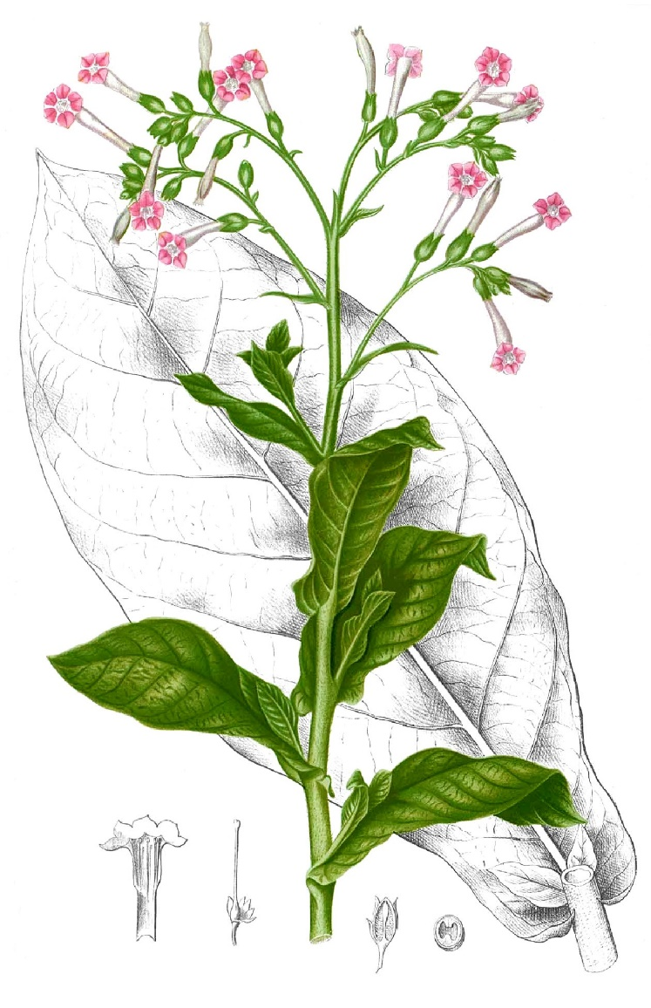
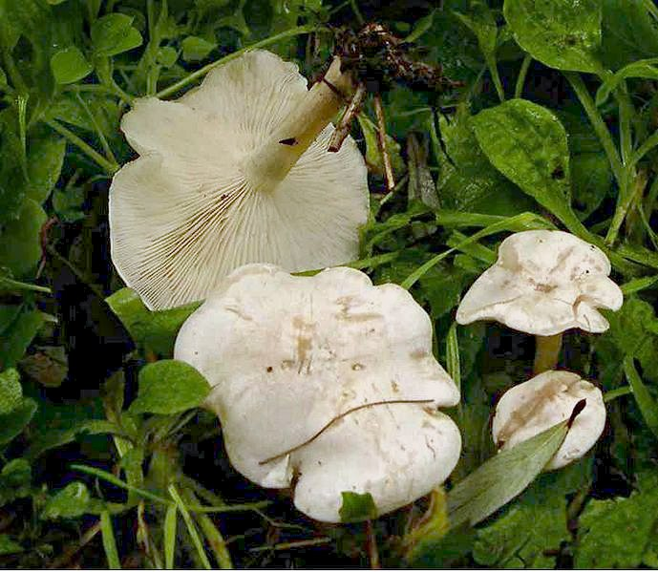
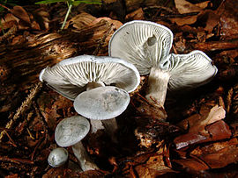
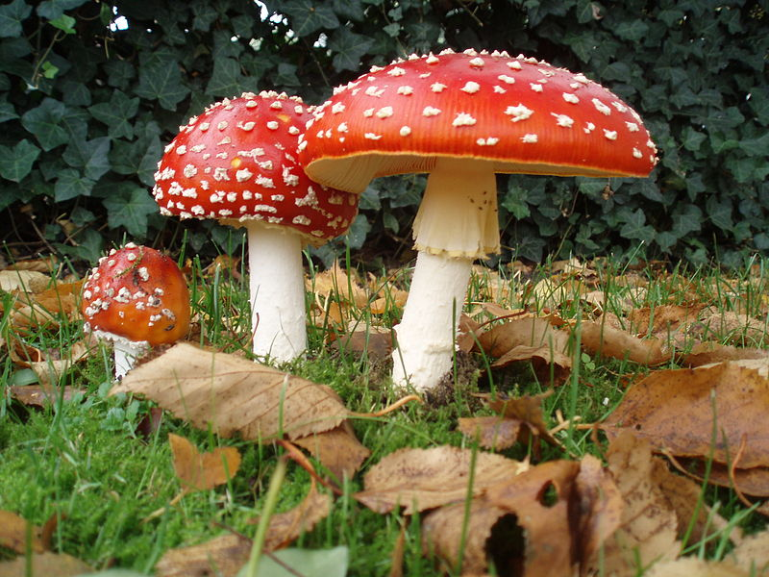
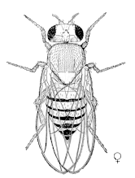
nikotinové a muskarinové cholinergní receptory
Na tomto snímku jsou jen náhodně vybrané příklady pro ilustraci farmakologického ovlivnění vegetativních signálů
Clitocybe dealbata,
strmělka (jedovatá),
smrtelně jedovatá houba
jed: muskarin,
antidotum: atropin.
Viz ale dole: Clitocybe odora,
strmělka anýzka,
jedlá houba
Nicotiana tabacum,
tabák viržinský,
smrtelně jedovatá rostlina
Amanita muscaria,
muchomůrka červená,
mírně jedovatá houba,
jed: muscimol
muscarin

Slide 7
Vegetativní nervový systém
Jeden z regulačních systémů. Při patofyziologickém
studiu poruch nervového systému se na něj někdy
zapomíná.
Další nervové systémy jsou: centrální nervový systém,
a enterický nervový systém (!)

Slide 8
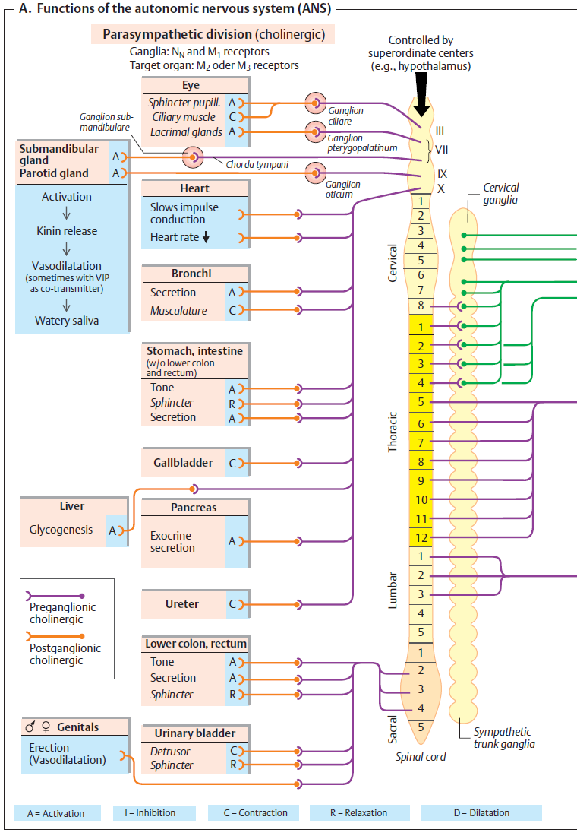

Slide 9
Regulace obecně, teorie regulace
V kontrastu k buněčnému a molekulárnímu popisu
patologicko fyziologických jevů je
systémový popis, v této prezentaci mu budeme
věnovat více pozornosti.

Slide 10
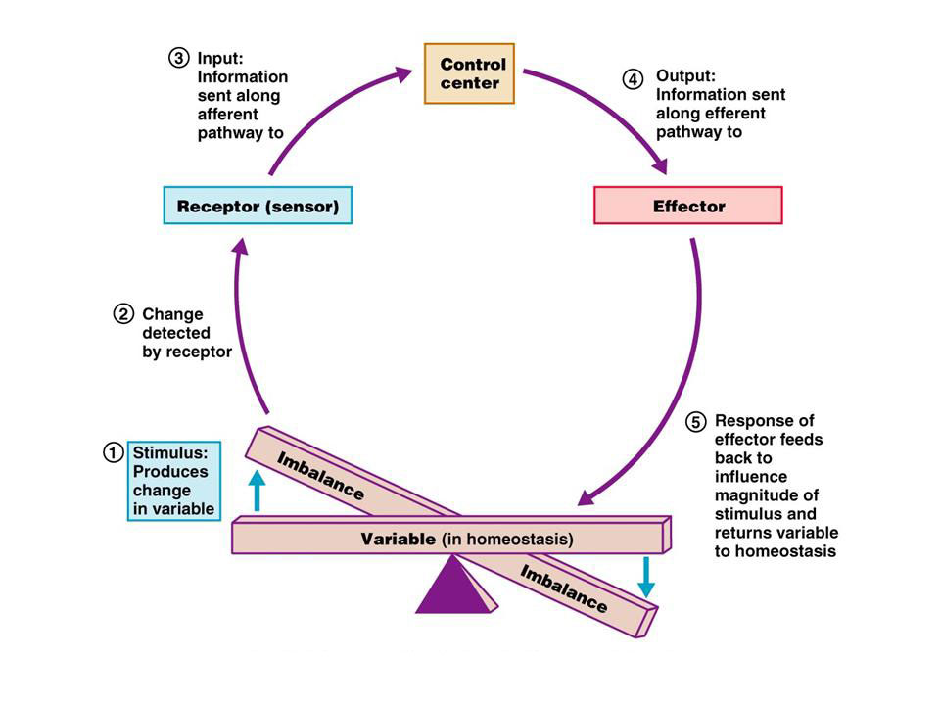
Homeostáze, regulační okruh zjednodušeně

Slide 11
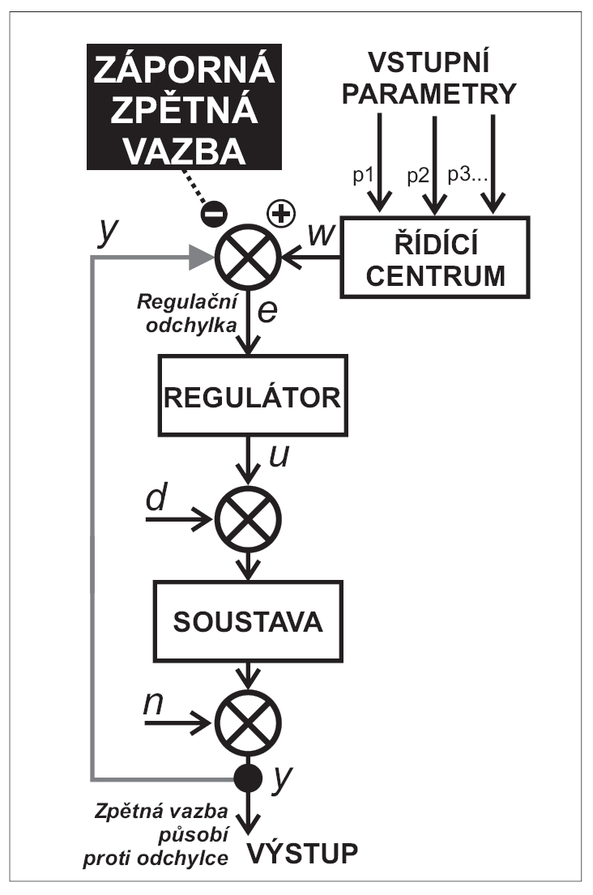
Negativní
(záporná) zpětná vazba
Připomenutí?
y…regulovaná veličina, v/v
w…požadovaná hodnota
e…regulační odchylka/ signál
u…akční veličina
d,n…poruchové veličiny
U záporné zpětné vazby regulační odchylka e použitá k regulaci vznikne odečtením akční veličiny
(-y) od požadované hodnoty (+w),
e = w - y.

Slide 12
Pozitivní
(kladná) zpětná vazba
Připomenutí?
y…regulovaná veličina, v/v
w…požadovaná hodnota
e…regulační odchylka/ signál
u…akční veličina
d,n…poruchové veličiny
U kladné zpětné vazby regulační signál e vznikne přičtením akční veličiny (+y) k požadované hodnotě (+w), e = w + y.

Slide 13
Příklady – negativní a pozitivní zpětná vazba
negativní zpětná vazba – snadné příklady, skoro vše:
1) tlak krevní, teplota, glykémie, …
obecně – homeostáze…
pozitivní zpětná vazba – příkladů méně, obtížnější:
2) fyziologie/ pato-fyziologie:
ovulace, řízení pohlavních hormonů, obecně lavinovitě spouštěné reakce, jako při nastartování hemokoagulace, množení lymfocytů,
při imunitní reakci (viz. krize při pneumonii)
3) patologie (reset veličin, bludné kruhy, selhání)
ustavení nové, patologické rovnováhy: adaptace na snížený pO2
selhání regulace tlaku krevního, =šok, snížená perfúze určitých orgánů, hypoxie tkání a orgánů…
Nervové vedení v reflexních (regulačních) okruzích (neboli obloucích) zrychluje odezvu a tím celou regulaci

Slide 14
Nervové dráhy/ nervové řízení
Hledání účelnosti ve fyziologických reakcích. (Imunosupresivní léčba
některých nemocí občas ukazuje, že patogenetický proces vůbec
neprobíhá účelně.) Dejme pozor, abychom místo hledání účelnosti
hledali skutečné principy.
Nervový signál přenáší jen reprezentaci veličiny
s kladným znaménkem, proto se často vyskytuje
dualita současného řízení excitačními a inhibičními neurony
V případě vegetativního NS je to také dualita sympatiku a parasympatiku
Termoregulace:
kožní vasokonstrikce/ vasodilatace
potní žlázy - sympatikus
výjimka v inervaci: cholinergní
Baroreflex:
vybalancování
účinků sympatiku a parasympatiku
Zvýšení a snížení krevního tlaku:
(-press.=> +symp.-parasymp.
mimo jiné např.: orthostatický reflex)
(+press.=> -symp.+parasymp.)

Slide 15
Nervové dráhy/ nervové řízení
Příklad:
Jeden z cílů zde podáváného pohledu
na řízení cirkulace
je ukázat, že i toto je (pato-)fyziologie,
tedy funkční téma
i když znalost (vegetativních)
nervových drah nutně začíná
anatomií, tedy znalostí morfologickou

Slide 16
Regulace vasomotoriky
Selhání řízení vasomotoriky = selhání cirkulace
Projeví se jako šok = takový pokles systémového
tlaku, který nezajistí rezervu a fungování životně
důležitých orgánů (srdce, mozek, dýchací svaly)

Slide 17
Regulace vasomotoriky

Slide 18
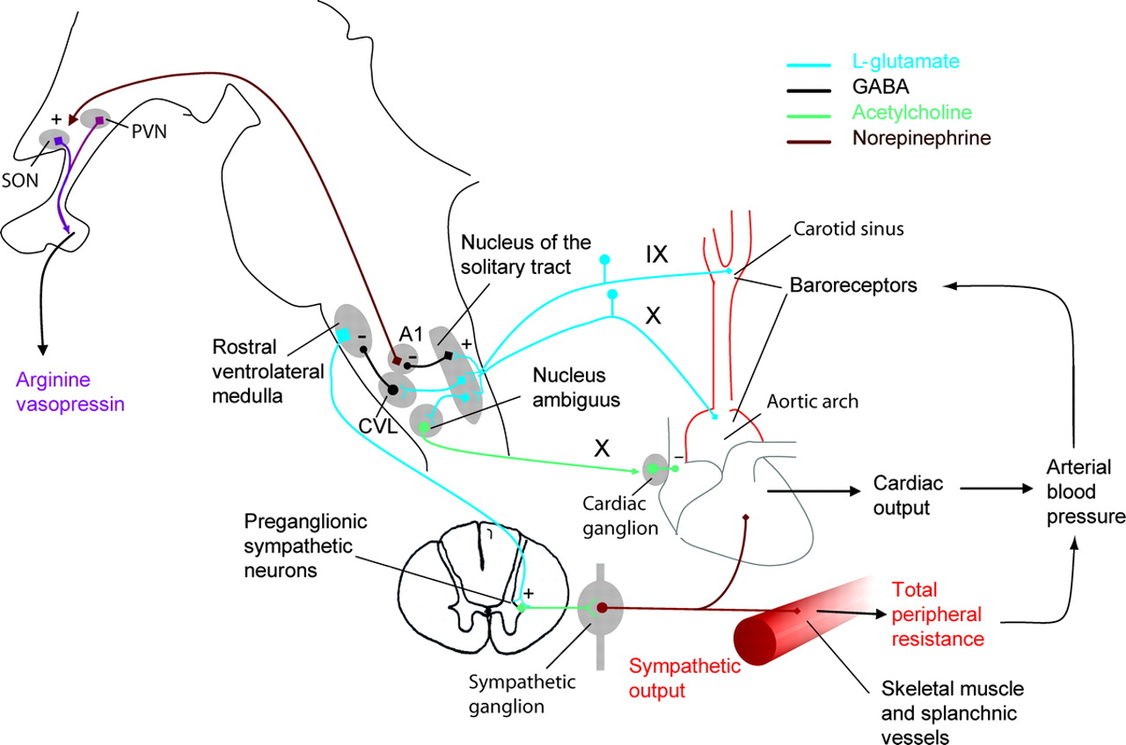
Baroreflex
SON = supra-optic nucleus
(ADH, or vasopressin)
PVN = para-ventricular nucleus
(oxytocin); CVL= caudal ventrolateral n.
GABA – gamma amino butyric acid
Baroreflex je
vybalancování
účinků sympatiku a parasympatiku
Zvýšení a snížení krevního tlaku:
(-press.=> +symp.-parasymp.
mimo jiné: orthostatický reflex)
(+press.=> -symp.+parasymp.)

Slide 19
Baroreflex
Baroreflex:
vybalancování
účinků sympatiku a parasympatiku
Zvýšení a snížení krevního tlaku:
(-press.=> +symp.-parasymp.
mimo jiné: orthostatický reflex)
(+press.=> -symp.+parasymp.)

Slide 20
Baroreflex

Slide 21
Baroreflex

Slide 22
Vegetativní nervový systém,
Jeho polarita, (či dualita):
Parasympatikus versus sympatikus.
Útok a/ nebo útěk versus relaxace a/ n. regenerace.
Fight and/ or flight versus relax./ regen.
(někde ale více, než 2 volby: viz alfa a beta adrenergní)

Slide 23
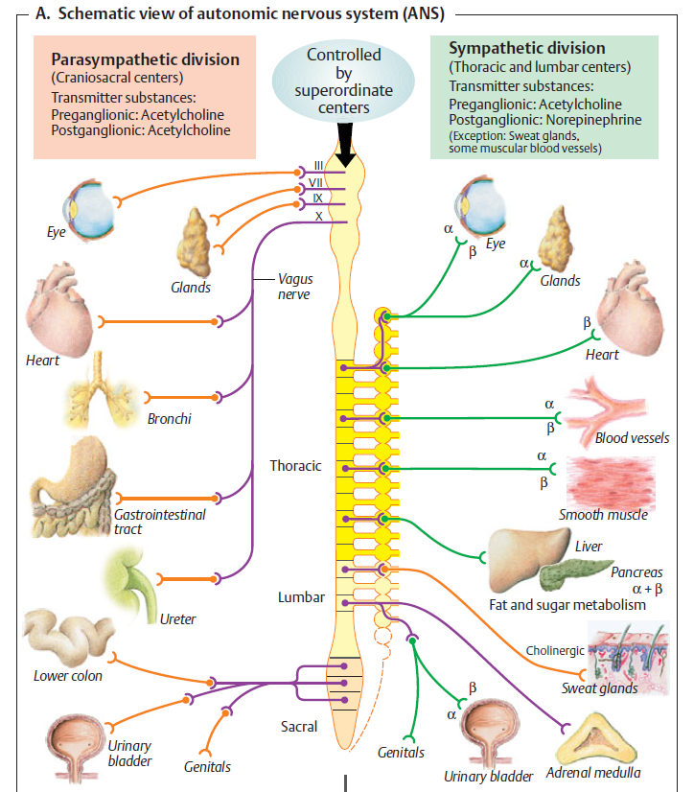
Oko a vegetativní systém
uvnitř jsou jen hladké svaly,
mióza – paras., cholinergní,
mydriáza – symp., alfa1 adren;
akomodace, m. ciliaris,
do dálky – symp. beta2,
na blízko – paras.;
slzné žlázy - paras.;

Slide 24
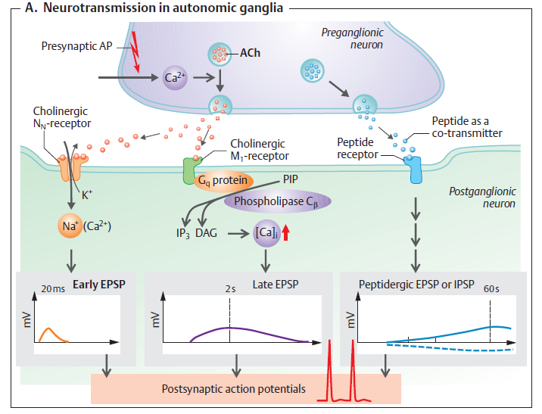
Cholinergní receptory
Všechny vegetativní pregangliové synapse, jak sympatické, tak parasympatické
jsou cholinergní.

Slide 25
Cholinergní receptory
Příkladem cholinergního ovlivnění myokardu parasympatikem je negativní efekt na všechny (4) vegetativní odpovědi:
Chronotropní,
Dromotropní, Inotropní a
Bathmotropní

Slide 26
Adrenergní
receptory
Alfa (1 a 2)
častěji excitační
a Beta (1 a 2)
častěji inhibiční
jsou selektivně ovlivňovány různými farmaky

Slide 27
Další N.S.:
Enterický nervový
systém, myenterický a submukósní plexus,
atd, atd
Je modulován hormony
i vegetativním NS, ale peristaltika může probíhat i nezávisle na obou vlivech. Po laparotomii,
či jiném inzultu nastává většinou přechodná paralýza, potom se opět restartuje.

Slide 28
Sympathetic
Poruchy autonomního nervového systému
Aktivace sympatiku je obecně stresová reakce a tím se často uplatňuje při patogeneze nemocí
Ovlivnění
při chorobách,
hormony,
farmaky, a podobně

Slide 29
Parasympathetic
Při diskusi patogeneze není vliv vegetativního nervového systému tak symetrický, jako při popisu fyziologických funkcí.
Aktivaci sympatiku při patogenezi poruch tak koresponduje inhibice parasympatiku
A také
ovlivnění
při chorobách,
hormony,
farmaky, a podobně

Slide 30
Regulace teploty, horečka, podchlazení
tepelná stálost vnitřního prostředí
procesy proti ochlazení a podchlazení
procesy proti přehřátí, odvádění tepla:
1) vyzařováním, 2) vedením,
3) prouděním, 4) pocením

Slide 31
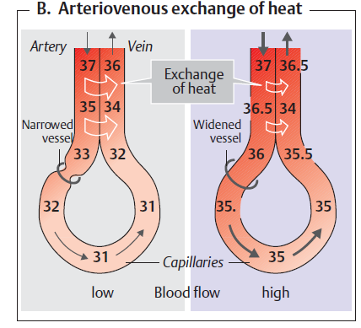
Tělesné jádro a slupka
Protiproudový systém

Slide 32
Přenos tepla:
1 vyzařováním
(radiací)
sdílením, či
2
vedením
(kondukcí)
(4)
prouděním
(konvekcí)
3
pocením, či
odpařováním
(evaporací)

Slide 33
Přehřátí, úpal/ úžeh…
Speciálně toto schéma používá koncepty, známé jako
Bludné kruhy (Circuli vitioses)

Slide 34
Horečka, regulace teploty
Centrální nastavení termostatu,
homo-io-termie

Slide 35
Maligní hypertermie
Toto je příklad velmi vzácné poruchy...

Slide 36
Podchlazení
Toto schéma
také
používá koncepty, známé jako
Bludné kruhy (Circuli vitioses)

Slide 37
Zánět
patří do obecné (pato)fyziologie, je realizován nejen imunitním systém, zánět nebude probírán samostatně (až v “blokovém“semináři)

Slide 38
Acidobazická rovnováha
- patří do obecné (pato)fyziologie, bude probrána samostatně s vnitřním prostředím

Slide 39
Fyziologické regulace se uplatňují u patologických stavů, hranice mezi fyziologickým a patologickým je neostrá
- Patologické procesy a mechanismy se podílejí v patogenezi více onemocnění
Fyziologické mechanismy zúčastňující se tzv. patogeneze: obranné a adaptivní mechanismy, zánět, horečka, hyper-termie, hypo-termie, šok, stres, edém,
poruchy regulačních mechanismů (!, co to je?...),
poruchy metabolismu, poškození genetické informace, atd. ….

Slide 40
Další témata obecné patofyziologie:
aktivní transport, klidový (Nernstův) potenciál na membráně, akční potenciál, membránové jevy obecně
nutrice
růst a vývoj
stres a jeho mechanismy

Slide 41
Bazální metabolismus
Bazální metabolismus = klidový metabolický obrat
hrubý odhad: asi 100 kJ na 1 kg za 1 den
Mechanická energie: činnost srdce, plic, střevní peristaltika,…
Transportní a osmotická práce: udržení rovnováhy na membránách
Chemická energie: biosyntézy
Tepelná energie: udržení tělesné teploty

Slide 42
Děkuji
Vám za pozornost
-Toto je v jakékoliv formě
(PDF, PPT, PPTX atd.)
neoficiální výukový materiál
pro interní potřebu
nešířit
pro dotazy mne kontaktujte:
Petr.Marsalek@LF1.CUNI.CZ

Slide 43
Stres
Definice:
Stav narušené homeostázy, který spouští komplex
fyziologických a behaviorálních reakcí směřujících
ke znovunastolení původní rovnováhy.
  Stres, stresová reakce (stress syndrome)
= neurohumorální obranná reakce
= univerzální odpověď na nejrůznější vnější nebo vnitřní podněty - stresory.

Slide 44
Stres
  Stresor
= jakýkoli zevní nebo vnitřní podnět spouštějící stresovou reakci
fyzikální
chemický
biologický (infekce)
psychosociální
  (trauma, operace, infekce, intoxikace, bolest, přepracování, emoce ...)

Slide 45
Stresová reakce - fáze
  (H. Selye)
Fáze Mediátory Hlavní změny
Poplachová katecholaminy CNS aktivace
  (GCC, GH, MCC) hypothalamus
  kardiovaskulární změny
  glykogenolýza
proteokatabolismus Resistence GCC glukoneogenese
  proteokatabolismus
  protizánětlivé efekty
  ↓ Ly
retence Na + vody Vyčerpání GCC energetická deplece
↓Glc
  metabolická acidóza

Slide 46
Hormony kůry nadledvin
Sekrece
(mg/d)
Bazální konc.
(ng/ml)
MCC aktivita
GCC aktivita
aldosteron
0.05-0.15
0.15
90%
deoxykorti-kosteron
0.6
0.15
1/15
kortikosteron
1-4
2-4
1/50
4%
kortizol
8-25
40-180
1/400
95%
DHEA
7-15
5
Notes:
Koncentrace DHEA závisí na věku, maximum je kolem 15.-30 roku

Slide 47
Definice zánětu
= komplexní systém obranných reakcí vaskularizovaných tkání organismu na patogenní podnět (inzult) různého charakteru
Cílem je:
odstranění příčiny,
odstranění nevratně poškozených tkání,
následná regenerace nebo reparace tkání, obnovení metabolismu a funkce postiženého orgánu do stavu dynamické rovnováhy.
Nejvyšší stupeň imunitní odpovědi,
zahrnuje ale i další obranné procesy - hemostázu, regeneraci, reparace tkání, neurohumorální odpověď

Slide 48
Reakce akutní fáze
= systémová zánětlivá reakce, která si zachovává obranný charakter a která je časově i rozsahem limitovaná.
Představuje uniformní adaptační odpověď na narušení integrity organizmu. Je iniciována humorálními faktory, především prozánětlivými cytokiny (TNF, IL-1 a IL-6) a kortikoidy.
Zahrnuje děje imunitní povahy, všechny systémové změny ve sféře endokrinní a metabolické, syntézu proteinů akutní fáze v jaterních buňkách, změny vodní a elektrolytové rovnováhy, pyretickou reakci a další.

Slide 49
Reakce akutní fáze
Hlavní význam:
♦ udržení vodní, elektrolytové a teplotní homeostázy
♦ protiinfekční obrana
♦ vnímání bolesti
♦ odstranění ireverzibilně poškozené tkáně
♦ dostatečná nabídka energie
♦ nabídka "stavebního materiálu" (zejména aminokyselin) pro tvorbu protilátek, enzymů, hormonů a pro reparační a regenerační děje.

Slide 50
Sepse
SIRS = systemic inflammatory response syndrome
Intenzivní SIRS
= komplexní narušení homeostázy a destruktivní postižení organizmu vlastní obrannou odpovědí
Sepse
= SIRS na infekčním podkladě. Při těžké sepsi dochází již k alterací kardiovaskulárního systému
Septický šok
SIRS může vyústit ve stav multiorgánového selhání s narušením homeostázy. Hypoperfuze tkání vede k tkáňové hypoxii, reverzibilním, posléze až k ireverzibilním změnám orgánů, event. až ke smrti organismu.

Slide 51
Horečka
Prozánětlivé cytokiny (TNF, IL-1, IL-6) spolu s mikrobiálními toxiny a prostaglandiny stimulují termoregulační centrum a nastaví ho na vyšší teplotu.
Předpokládá se ale, že pouze část této aktivity je způsobena přímou aktivací termoregulačního centra prozánětlivými cytokiny. Významnějším podnětem je předání informace z periferie vagovými vlákny do hypotalamu.
Vzniká tak nesoulad mezi aktuální teplotou tělesného jádra (teplotou krve protékající hypotalamem) a hodnotou nastavení termoregulačního centra.
V důsledku této disproporce jsou aktivovány mechanismy produkující a udržující teplo.
vazokonstrikce v periferii (spojená s chladnými akrálními částmi těla) snižuje výdej tělesného tepla
výroba tepla zejména třesovou termogenezí
Přestane-li cytokinová stimulace působit, termoregulační centrum se vrací do normálního stavu. Organismus přebytečné teplo uvolňuje vazodilatací a zvýšeným pocením.

Slide 52
Adrenergní receptory

